Slide 1
CREDEAL
제이에스부동산중개법인
표지
서울특별시 영등포구 양평동4가 117, 134, 125-2번지 투자설명서
업무시설 (사무용빌딩)
서울특별시 영등포구 양평동4가 117, 134, 125-2번지
업무시설 (사무용빌딩)
250억
매각 희망가 250억 원
2026.09.24 | 정현우 수석팀장 | 제이에스부동산중개법인
CRE DEAL
1

Slide 2
02
요약
요약
2018년 신축 무결점 자산 · 11개 우량 법인 분산 만실 · 선유도역 도보 1분 3필지 통합 코너
매매 희망가
대지면적
연면적
250억 원
156.9평
753.5평
건축규모
연 수익률(Cap Rate)
공실 현황
B1/F10
1.9%
만실 운영
3대 핵심 투자 포인트 (Investment Highlights)
01
입지 가치: 선유도역 도보 1분 역세권 및 25m 양평로 북측 접면, 10m 동측 도로 접면 (코너) 접면, 영등포/양평 업무·상업 중심지 배후 수요 확보
02
자산 규모: 대지 157평·연면적 753평·평당 약 3,318만 원 규모 단독 빌딩
03
수익 안정성: 연 순수익률(Cap Rate) 1.9% 기반 안정적 임대수익 자산
CRE DEAL
2

Slide 3

03
물건 개요
물건 개요
건물 기본 정보
소재지
서울특별시 영등포구 양평동4가 117, 134, 125-2 (3필지 통합)
대지면적
518.70㎡ (156.91평)
연면적
2,490.88㎡ (753.49평) / 지상 2,068.60㎡ (625.75평)
건축면적
302.92㎡ (91.63평, 건폐율 58.40%)
용적률
398.80% (준공업지역 법정 400.0% 상한 근접 최적화)
건물구조
철근콘크리트구조 / 평지붕
용도지역
준공업지역
준공연도
2018년 9월 (신축급 특A 컨디션)
매매 희망가
250억 원 (VAT 별도)
토지평당가
약 15,933만 원/평
자산 하이라이트
도심 비즈니스 권역 소재 핵심 입지 자산
안정적 임대수익 기반 투자 매물
대중교통 역세권 접근성 및 주변 상업 인프라 우수
CRE DEAL
3

Slide 4
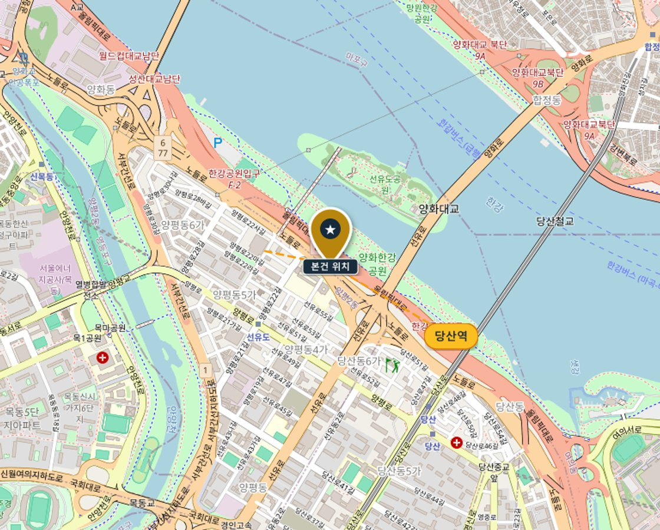
04
입지 정보
입지 정보
대중교통 접근성
소재지
서울특별시 영등포구 양평동4가 117, 134, 125-2번지
대중교통
선유도역 9호선 도보 4분 (약 295m)
도로접면
25m 양평로 북측 접면, 10m 동측 도로 접면 (코너)
상권권역
영등포/양평 주요 상업·업무 권역
주요시설
코쿤빌아파트 도보 1분 (약 25m)
주요시설
계명아파트 도보 1분 (약 50m)
입지 종합 분석
선유도역 9호선 도보 역세권으로 양호한 대중교통 접근성
25m 양평로 북측 접면, 10m 동측 도로 접면 (코너) 접면 차량 진출입 양호
영등포/양평 배후 상권 기반 안정적 임대 수요
CRE DEAL
4

Slide 5
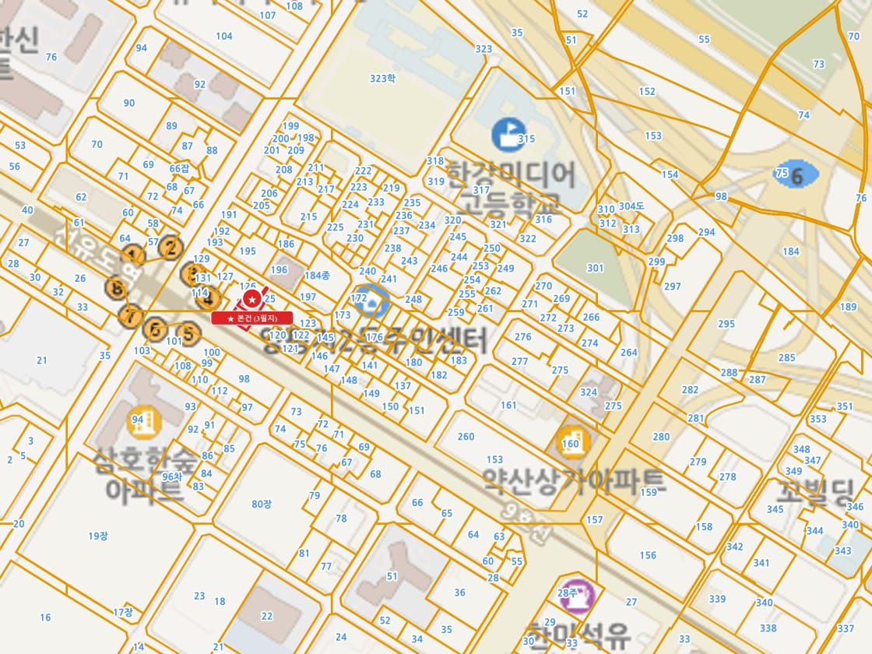
05
Land & Cadastral
토지 정보
토지이용계획 · 규제 분석
대지면적
518.7㎡ (156.9평)
용도지역
준공업지역
건폐율
현행 58.4% (법정 상한 60%)
용적률
현행 398.8% (법정 상한 400%)
도로접면
25m 양평로 북측 접면, 10m 동측 도로 접면 (코너)
지목
대
토지평당가
약 15,933만 원/평
토지 규제 및 공법 분석
현 건폐율 58.4%, 용적률 398.8% (법정 상한: 건폐율 60%, 용적률 400%)
준공업지역 기준 법정 상한 대비 용적률 상향 및 밸류애드 잠재력 보유
25m 양평로 북측 접면, 10m 동측 도로 접면 (코너) 접면으로 보행자 접근성 및 차량 진출입 동선 우수
© V-World 국토교통부 | 2026
CRE DEAL
5

Slide 6
06
렌트롤
렌트롤
2026
2027
2028
공실
층 | 호실 | 용도/업종 | 임차인 | 전용면적(㎡) | 보증금(만원) | 월세(만원) | 계약종료 | 비고
B1 | - | (공실) | (공실) | 422.1 | 0 | 0 | - | 공실
1F | - | 카페(스타벅스) | 카페(스타벅스) | 181.8 | 7,600 | 715 | 2026-11-30
2F | - | 디자인 스튜디오 | 디자인 스튜디오 | 209.6 | 5,400 | 507 | 2027-03-31
3F | - | IT 기업 | IT 기업 | 209.6 | 5,000 | 480 | 2027-12-31
4F | - | 마케팅 에이전시 | 마케팅 에이전시 | 209.6 | 5,200 | 495 | 2026-05-31
5F | - | 법률사무소 | 법률사무소 | 209.6 | 5,500 | 510 | 2027-08-31
6F | - | 회계법인 | 회계법인 | 209.6 | 5,300 | 500 | 2027-12-31
7F | - | 교육기관 | 교육기관 | 209.6 | 4,800 | 470 | 2027-06-30
8F | - | 핀테크 스타트업 | 핀테크 스타트업 | 209.6 | 5,000 | 485 | 2028-02-28
9F-A | - | 컨설팅 | 컨설팅 | 105.8 | 2,500 | 250 | 2028-12-31 | 분할임대
10F
건축설계사무소
9F-B
세무사
9F-A
컨설팅
8F
핀테크 스타트업
7F
교육기관
6F
회계법인
5F
법률사무소
4F
마케팅 에이전시
3F
IT 기업
2F
디자인 스튜디오
1F
카페(스타벅스)
(전체 13건 중 10건 표시)
GL (지상/지하 경계)
B1
공실
422평
※ 렌트롤 현황 기준 층별 공간 배치도
CRE DEAL
6

Slide 7
07
수익률
수익률
표면 임대수익률 =
연간 임대료 합계 (관리비 제외)
6.2억원 ÷ (250.0억원 − 5.4억원)
매매가 − 승계 보증금 합계
As-Is (현재)
Stabilized (안정화)
◇ 분석가정
연간 임대료
6.2억원
연간 임대료
6.7억원
승계 보증금
5.4억원
승계 보증금
5.4억원
매매가
250.0억원
매매가
250.0억원
Cap Rate
2.52%
Cap Rate
2.75%
가정: 공실층을 인근 동일 용도 시세 수준으로 임대 가정
CRE DEAL
7

Slide 8
08
Gallery
현장 사진
건물 외관
건물 외관
주 출입구
더레드빌딩 전면 외관 (B1~10F 대로변 코너)
건물 측면 및 보행자 접근로
1층 주출입구 및 접근 동선
건물 외관
건물 외관
주차장
건물 측후면 및 주차타워 진입로
건물 전경 및 주변 가로 환경
자주식 및 기계식 주차타워 (총 23대)
CRE DEAL
8

Slide 9
09
문의/유의
문의 및 유의사항
01
관심 표명
→
02
NDA 체결
→
03
현장 실사
담당 중개사에게 초기 관심 표명 및 상담 요청
비밀유지계약 후 상세 임대차·재무 자료 제공
건물 컨디션 및 설비 직접 확인 후 의향서(LOI) 제출
데이터 출처 표기
담당 중개사
✓ 공부확인
등기부·대장 등 공적 장부 직접 확인
📞 정현우 수석팀장
★ 전문가검증
세무사·감정평가사 등 전문가 확인
☎ 010-3344-5566 ✉ js-cre@credeal.kr
🏢 제이에스부동산중개법인 등록번호: 11680-2024-00156
▲ 매도인고지
매도인이 구두 또는 서면으로 고지
● 중개인입력
중개인 현장 조사 및 경험 기반 입력
면책 조항
◇ AI추정·가정
시나리오 분석 및 AI 모델 추정
본 자료는 투자 권유가 아니며, 기재된 정보의 정확성을 보증하지 않습니다.
제이에스부동산중개법인 ·
CRE DEAL
9

